Slide 1

VY_12_INOVACE_18_ROZVOJ ČTENÁŘSKÝCH DOVEDNOSTÍ
Doplň a tvoř věty pomocí obrázků
Autorem materiálu a všech jeho částí, není-li uvedeno jinak, je Mgr. Marie Nováková, financovaného z ESF a státního rozpočtu ČR.

Slide 2
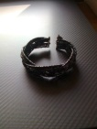
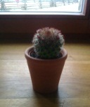
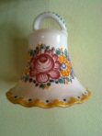

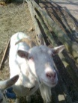
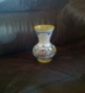
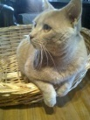
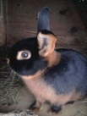
Adélka
dostala
.
hezký
.
Táta
koupil
nový
Máme
doma
.
Eva
Teta
.
vysadila
Róza
venku .
je
Je
krásná ?
leze
z
koše
 |  | c
.
jí
Teodor
seno .

Slide 3
Adélka
dostala
hezký
.
Táta
koupil
.
Máme
doma
nový
Teta
.
Eva
vysadila
Róza
je
venku .
.
Je
krásná ?
 |  | c
leze
z
koše
.
Teodor
jí
seno .

